Slide 1
2021数算第十-十二章习题课
庞悦（助教）
michelle.py@pku.edu.cn

Slide 2
目录
第十章 检索
第十一章 索引技术
第十二章 高级数据结构
数算第十到十二章习题课

Slide 3
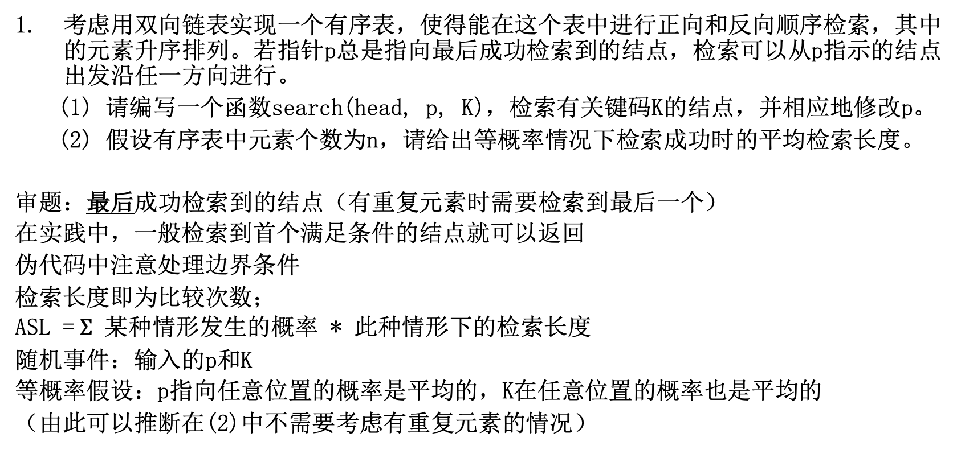
第十章-作业1
考虑用双向链表实现一个有序表，使得能在这个表中进行正向和反向顺序检索，其中的元素升序排列。若指针p总是指向最后成功检索到的结点，检索可以从p指示的结点出发沿任一方向进行。
(1) 请编写一个函数search(head, p, K)，检索有关键码K的结点，并相应地修改p。
(2) 假设有序表中元素个数为n，请给出等概率情况下检索成功时的平均检索长度。
审题：最后成功检索到的结点（有重复元素时需要检索到最后一个）
在实践中，一般检索到首个满足条件的结点就可以返回
伪代码中注意处理边界条件
检索长度即为比较次数；
ASL =$Σ$ 某种情形发生的概率 * 此种情形下的检索长度
随机事件：输入的p和K
等概率假设：p指向任意位置的概率是平均的，K在任意位置的概率也是平均的
（由此可以推断在(2)中不需要考虑有重复元素的情况）
数算第十到十二章习题课

Slide 4
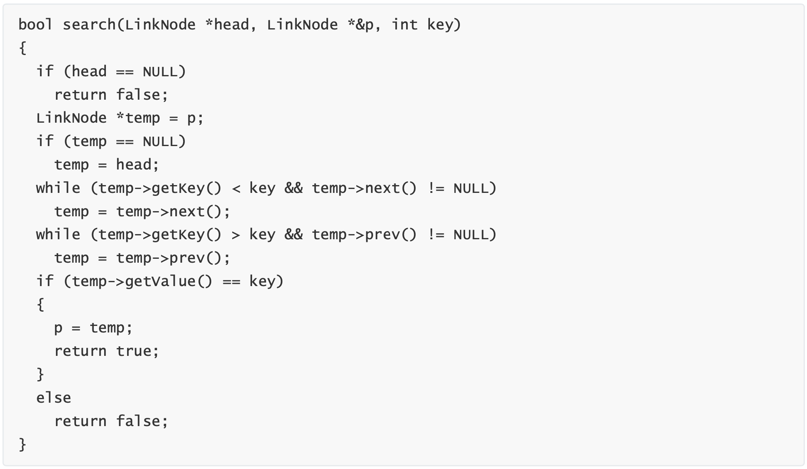
第十章-作业1
(1)
数算第十到十二章习题课

Slide 5
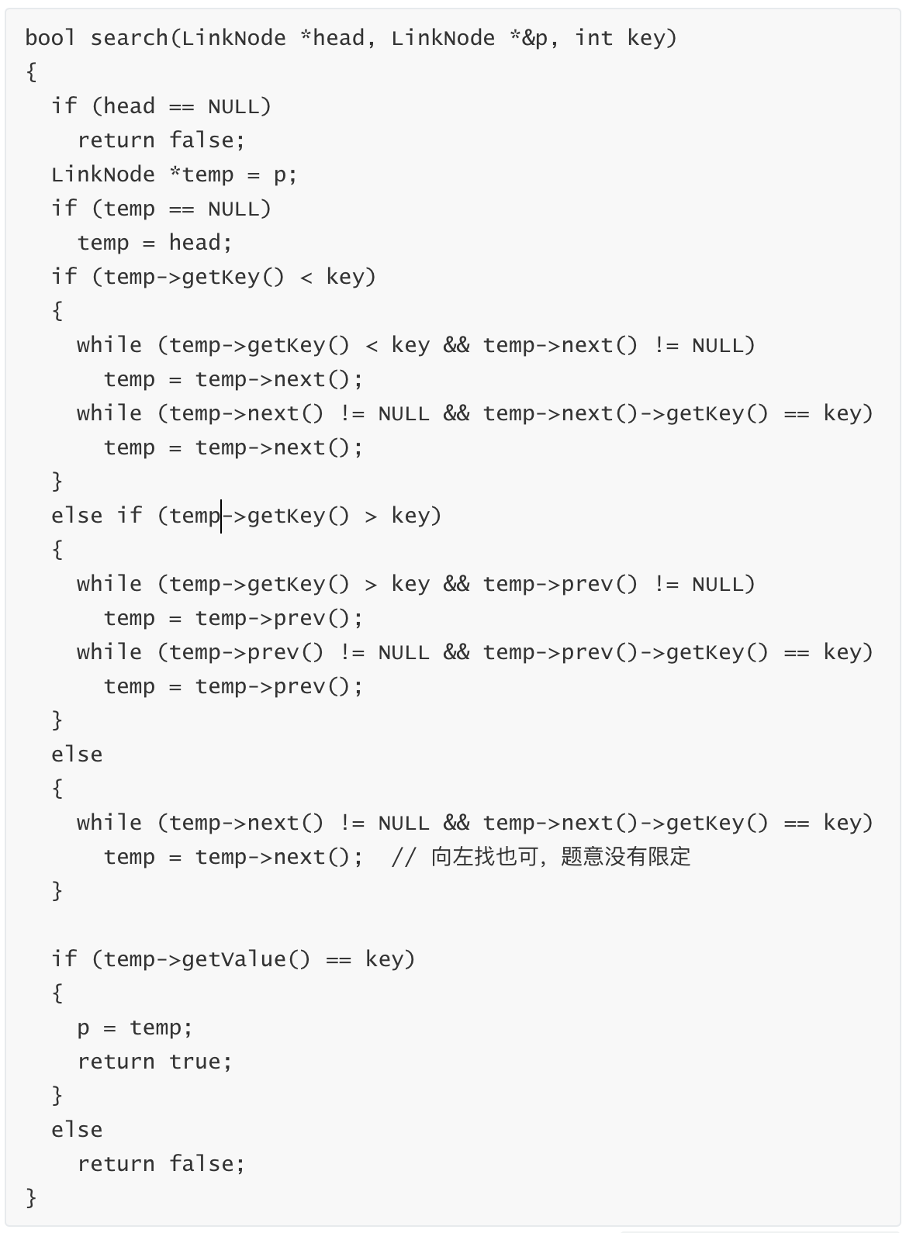
第十章-作业1
(1)
数算第十到十二章习题课

Slide 6
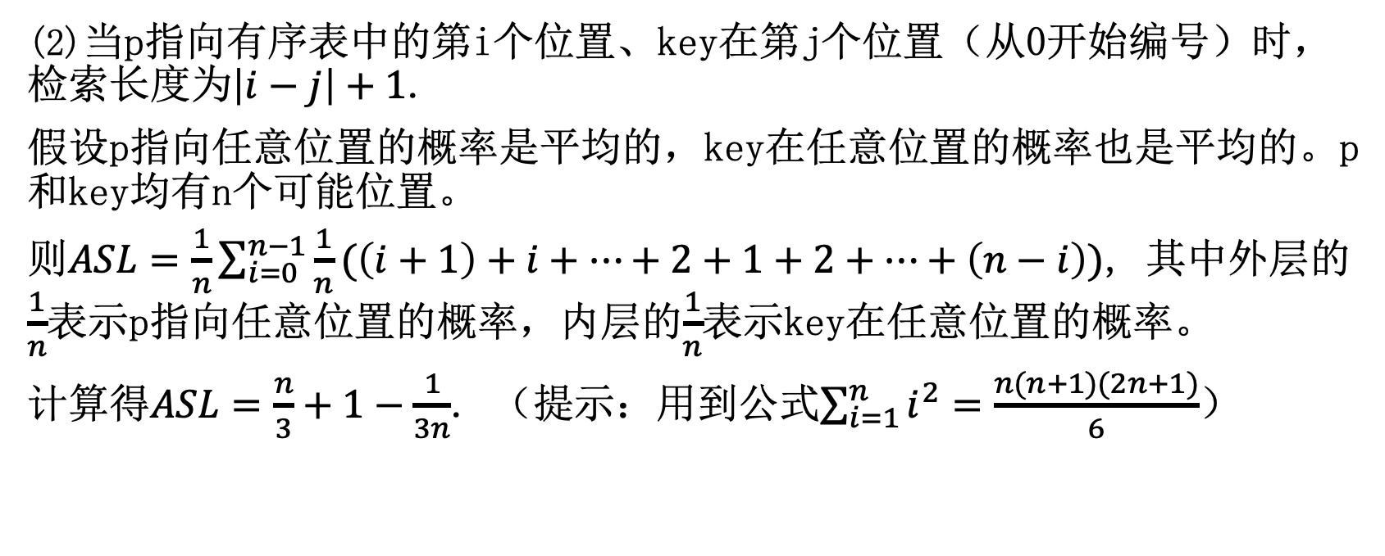
第十章-作业1
(2)当p指向有序表中的第i个位置、key在第j个位置（从0开始编号）时，检索长度为$\left|i−j\right|+1$.
假设p指向任意位置的概率是平均的，key在任意位置的概率也是平均的。p和key均有n个可能位置。
则$ASL=\frac{1}{n}\sum_{i=0}^{n−1}{\frac{1}{n}(\left(i+1\right)+i+…+2+1+2+…+\left(n−i\right))}$, 其中外层的$\frac{1}{n}$表示p指向任意位置的概率，内层的$\frac{1}{n}$表示key在任意位置的概率。
计算得$ASL=\frac{n}{3}+1−\frac{1}{3n}$. （提示：用到公式$\sum_{i=1}^{n}{i^{2}}=\frac{n(n+1)(2n+1)}{6}$）
p
\
数算第十到十二章习题课

Slide 7
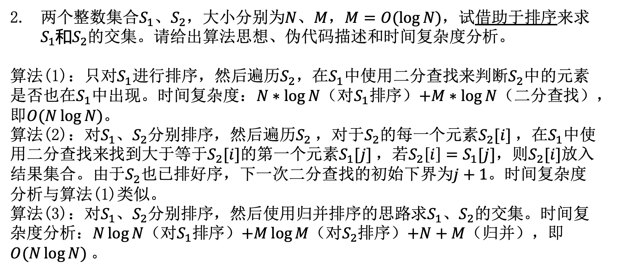
第十章-作业2
两个整数集合$S_{1}$、$S_{2}$，大小分别为$N$、$M$，$M=O(\log{N})$，试借助于排序来求$S_{1}和S_{2}$的交集。请给出算法思想、伪代码描述和时间复杂度分析。
算法(1)：只对$S_{1}$进行排序，然后遍历$S_{2}$，在$S_{1}$中使用二分查找来判断$S_{2}$中的元素是否也在$S_{1}$中出现。时间复杂度：$N∗\log{N}$（对$S_{1}$排序）$+M∗\log{N}$（二分查找），即$O(N\log{N})$。
算法(2)：对$S_{1}$、$S_{2}$分别排序，然后遍历$S_{2}$，对于$S_{2}$的每一个元素$S_{2}[i]$，在$S_{1}$中使用二分查找来找到大于等于$S_{2}[i]$的第一个元素$S_{1}[j]$，若$S_{2}\left[i\right]=S_{1}[j]$，则$S_{2}[i]$放入结果集合。由于$S_{2}$也已排好序，下一次二分查找的初始下界为$j+1$。时间复杂度分析与算法(1)类似。
算法(3)：对$S_{1}$、$S_{2}$分别排序，然后使用归并排序的思路求$S_{1}$、$S_{2}$的交集。时间复杂度分析：$N\log{N}$（对$S_{1}$排序）$+M\log{M}$（对$S_{2}$排序）$+N+M$（归并），即$O(N\log{N})$。
数算第十到十二章习题课
Notes:
有同学用了散列的思路解题，这次作业暂时不会扣分，但考试时还是要注意审题、按题目要求作答。

Slide 8
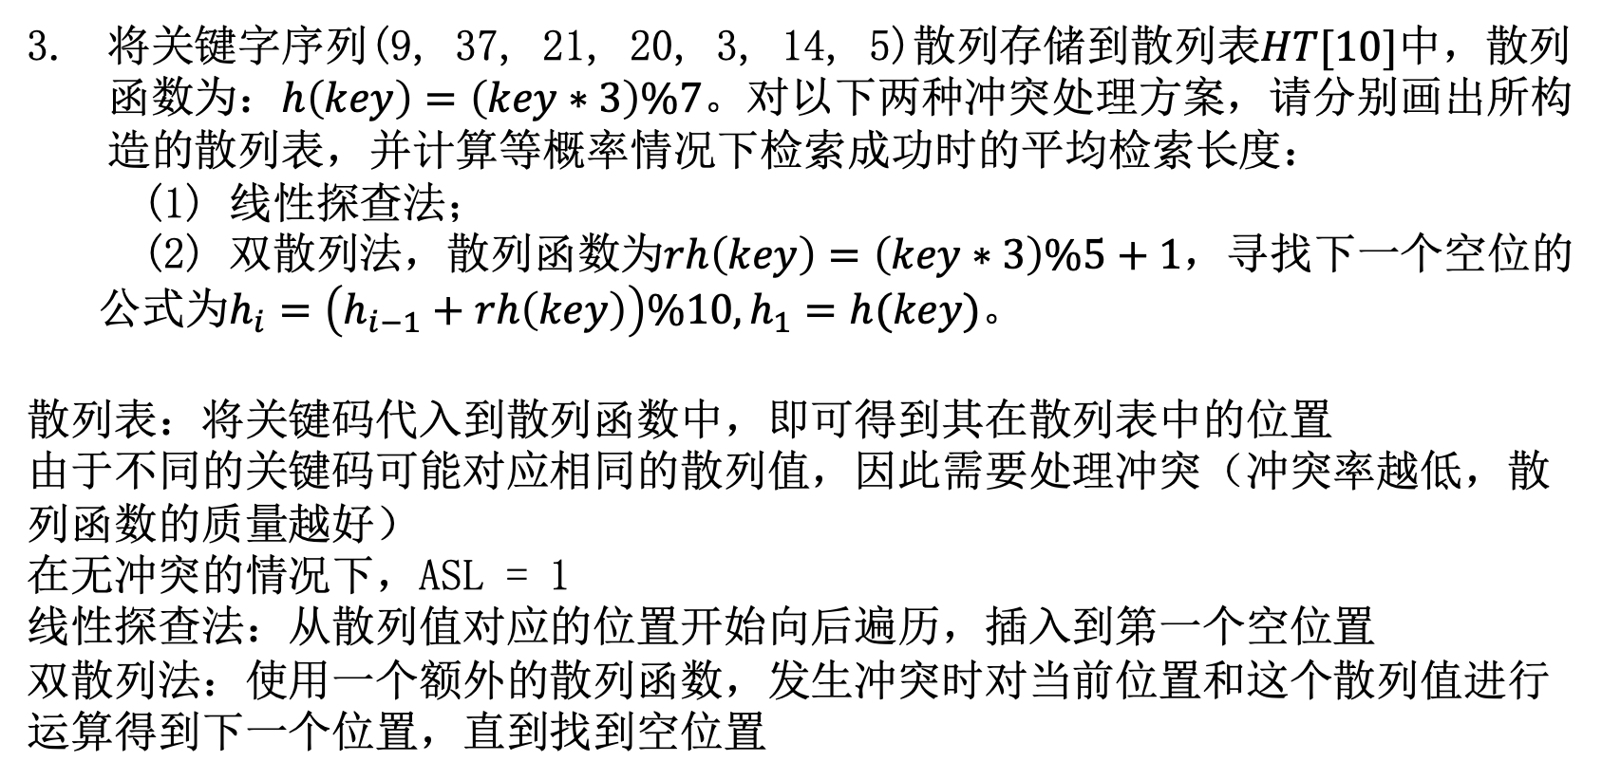
第十章-作业3
将关键字序列(9, 37, 21, 20, 3, 14, 5)散列存储到散列表$HT[10]$中，散列函数为：$h\left(key\right)=\left(key∗3\right)\%7$。对以下两种冲突处理方案，请分别画出所构造的散列表，并计算等概率情况下检索成功时的平均检索长度：
(1) 线性探查法；
(2) 双散列法，散列函数为$rh\left(key\right)=\left(key∗3\right)\%5+1$，寻找下一个空位的公式为$h_{i}=\left(h_{i−1}+rh\left(key\right)\right)\%10, h_{1}=h(key)$。
散列表：将关键码代入到散列函数中，即可得到其在散列表中的位置
由于不同的关键码可能对应相同的散列值，因此需要处理冲突（冲突率越低，散列函数的质量越好）
在无冲突的情况下，ASL = 1
线性探查法：从散列值对应的位置开始向后遍历，插入到第一个空位置
双散列法：使用一个额外的散列函数，发生冲突时对当前位置和这个散列值进行运算得到下一个位置，直到找到空位置
数算第十到十二章习题课

Slide 9

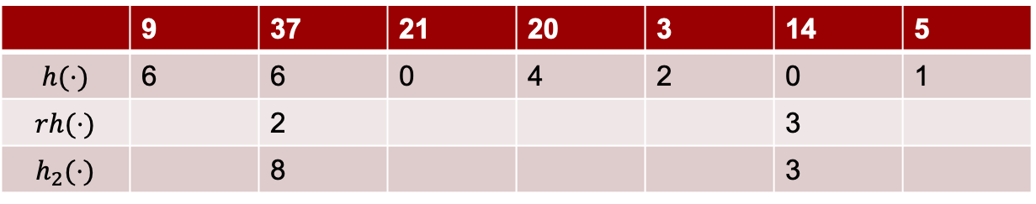
第十章-作业3
散列值如下（仅给出了必要的$rh$值）：
线性探查法
散列表：
其中5的检索长度为3，14和37的检索长度为2，其余元素的检索长度均为1. 因此等概率情况下检索成功时的$ASL=\frac{1}{7}\left(4×1+2×2+1×3\right)=\frac{11}{7}$.
 | 9 | 37 | 21 | 20 | 3 | 14 | 5
$$h(⋅)$$ | 6 | 6 | 0 | 4 | 2 | 0 | 1
$$rh(⋅)$$ |  | 2 |  |  |  | 3
$$h_{2}(⋅)$$ |  | 8 |  |  |  | 3
0 | 1 | 2 | 3 | 4 | 5 | 6 | 7 | 8 | 9
21 | 14 | 3 | 5 | 20 |  | 9 | 37
数算第十到十二章习题课

Slide 10

第十章-作业3
散列值如下（仅给出了必要的$rh$值）：
双散列法
散列表：
其中14和37的检索长度为2，其余元素的检索长度均为1. 因此等概率情况下检索成功时的$ASL=\frac{1}{7}\left(5×1+2×2\right)=\frac{9}{7}$.
 | 9 | 37 | 21 | 20 | 3 | 14 | 5
$$h(⋅)$$ | 6 | 6 | 0 | 4 | 2 | 0 | 1
$$rh(⋅)$$ |  | 2 |  |  |  | 3
$$h_{2}(⋅)$$ |  | 8 |  |  |  | 3
0 | 1 | 2 | 3 | 4 | 5 | 6 | 7 | 8 | 9
21 | 5 | 3 | 14 | 20 |  | 9 |  | 37
数算第十到十二章习题课

Slide 11
第十一章-作业1
若一个磁盘页块大小为1024（=1K）字节，存储每个记录需占用16字节，其中关键码占4个字节。所有记录均已按关键码有序存储在磁盘文件中。在内存中开辟了256K字节的空间用于常驻线性索引（当使用二级索引时，常驻内存的二级索引所占用的内存空间也包含在内）。每个索引项占用8个字节。试问：
若将线性索引常驻内存，文件中最多可以存放多少个记录？
(2) 若使用二级索引，二级索引常驻内存并占用1024字节，这时文件中最多可以存放多少个记录？
文件中存放的记录数 = 被索引的磁盘块数 * （磁盘块的大小 / 记录的大小）
直接索引磁盘块的称为一级索引；一级索引的索引称为二级索引；理论上还可以有三级、四级……统称为线性索引
常驻线性索引的256K内存空间除了存二级索引以外，余下的部分仍然可以用于常驻一级索引，而这部分常驻内存的一级索引是不需要被二级索引所索引的
具体检索一个关键码时，需要[1]先查常驻内存的这部分一级索引；[2]如果查不到，再查常驻内存的二级索引，然后查磁盘上对应的一级索引。（[1]和[2]这两步的顺序可以交换）
（现实中系统可能不会这样实现，但本题问的是“最多”）
数算第十到十二章习题课

Slide 12
第十一章-作业1
(1) 因磁盘页大小为1024B， 每个记录占用16B，故每页可放1024 / 16 = 64个记录。常驻线性索引的内存空间为256K，最多可存放256 * (1024 / 8) = 32768个索引项，每个索引项索引一个磁盘页。因此文件中最多可存放32768 * 64 = 2097152个记录。
(2) 共有1024 / 8 = 128个二级索引项，每个二级索引项对应一个存放一级索引文件的磁盘页，每页可放1024 / 8 = 128个一级索引项。因此磁盘上最多可存放128 * 128 = 16384个一级索引项。由于二级索引占用1024B，内存中还剩255K字节用于常驻一级索引，最多可存放255 * 128 = 32640个一级索引项。因此最多共可存放16384 + 32640 = 49024个一级索引项，文件中最多可存放49024 * 64 = 3137536个记录。
数算第十到十二章习题课

Slide 13
第十一章-作业2
设有以下存放学生信息的文件，其中ID为关键码，请基于其中的Department和Dormitory属性给出相应的倒排索引。
ID | Name | Department | Dormitory
1201 | 李宇 | 软件工程 | D41
1202 | 刘阳 | 智能 | D46
1203 | 赵亮 | 计算所 | D46
1204 | 张伟 | 软件工程 | D42
1205 | 王亮 | 软件工程 | D41
1206 | 王卓 | 元培 | D46
1207 | 孙丽 | 计算所 | D48
1208 | 刘珍 | 软件工程 | D41
1209 | 周兵 | 智能 | D42
1210 | 何江 | 智能 | D48
数算第十到十二章习题课

Slide 14
第十一章-作业2
倒排索引：将属性值作为关键码
Department list | ID
软件工程 | 1201, 1204, 1205, 1208
智能 | 1202, 1209, 1210
计算所 | 1203, 1207
元培 | 1206
Dormitory list | ID
D41 | 1201, 1205, 1208
D42 | 1204, 1209
D46 | 1202, 1203, 1206
D48 | 1207, 1210
数算第十到十二章习题课

Slide 15
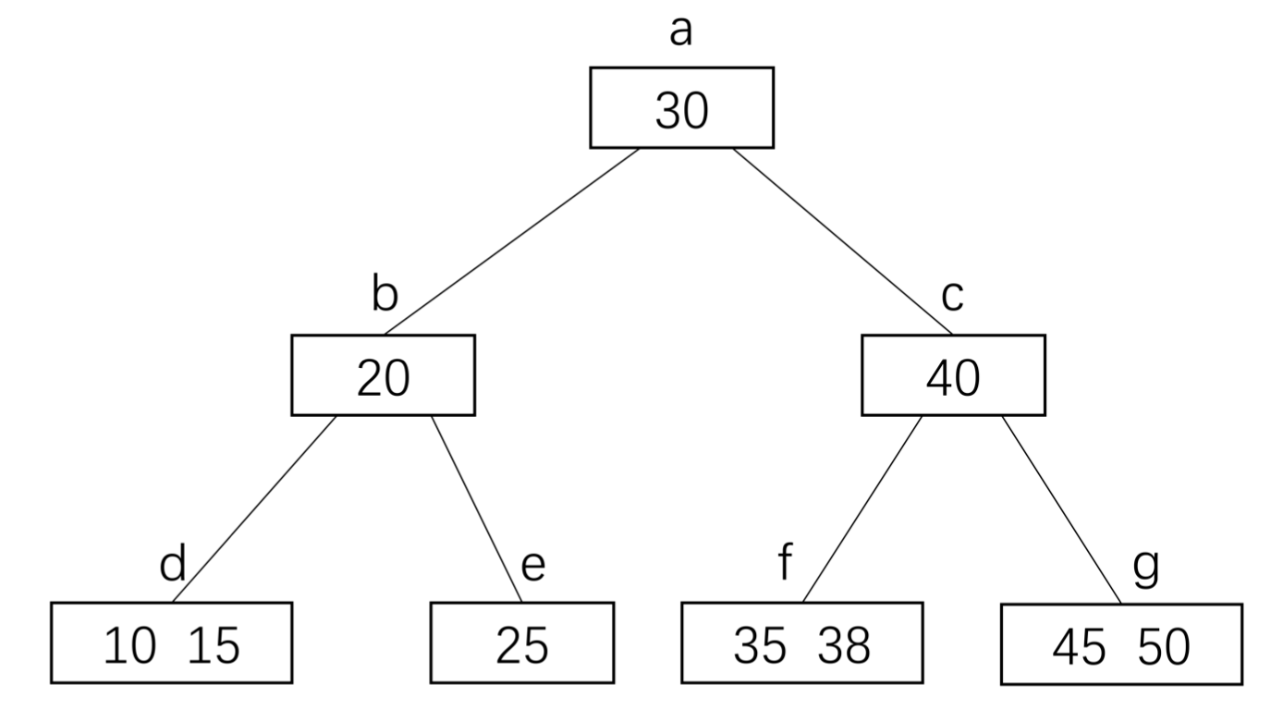
第十一章-作业3
设有一棵阶m = 3的B树，如下图所示：
其中a, b, ..., g是结点的名称，结点内的整数为关键码。注意：对同一结点进行读和写操作视作2次访外。
按教材上的计算方法，对同一个结点进行多次读视作1次访外，多次写也视作1次访外，但读与写分开算。应该是基于从外存读入到内存后在足够长的时间内不会换出、最后一次修改值后才写回到外存的假设
数算第十到十二章习题课

Slide 16
第十一章-作业3
给出在上面的B树中查找关键码35的过程，并说明共进行多少次访外。
读根结点a，在根结点所包含的关键码30中未找到；
由于35大于30，读右指针指向的结点，即结点c，在它所包含的关键码40中未找到；
由于35小于40，读左指针指向的结点，即结点f，在它所包含的关键码中找到35，检索成功。
共进行3次访外。
数算第十到十二章习题课

Slide 17
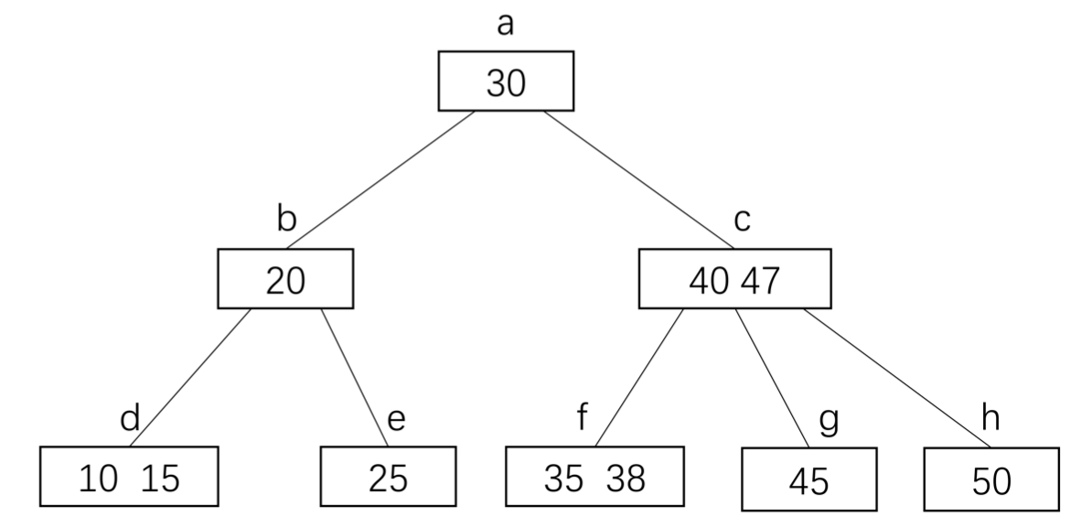
第十一章-作业3
给出在上面的B树中插入关键码47的过程，说明共进行多少次访外，并画出B树的最终状态。
读根结点a，在根结点所包含的关键码30中未找到；
由于47大于30，读右指针指向的结点，即结点c，在它所包含的关键码40中未找到；
由于47大于40，读右指针指向的结点，即结点g，在它所包含的关键码45和50中未找到，执行插入。
此时结点g发生溢出，进行结点分裂：
由于47为45、47、50的中位数，将47写入父结点c；
新申请一个结点h，写入50；结点g只保留45.
共进行6次访外（3次读：a, c, g；3次写：c, g, h）。
数算第十到十二章习题课

Slide 18

第十一章-作业3
给出在上面的B树中删除关键码30的过程（注：基于图中B树的初始状态，而非执行(2)中操作后的状态），说明共进行多少次访外，并画出B树的最终状态。
读根结点a，在根结点所包含的关键码中找到30；
寻找其后继，依次读结点c、f，结点f中最左的关键码35即为30的后继；
将结点a中的关键码30和结点f中的关键码35交换，然后删除结点f中的关键码30，没有发生下溢出。
共进行5次访外（3次读：a, c, f；2次写：a, f）。
数算第十到十二章习题课

Slide 19
第十一章-作业4
将下列字符序列 A L G O R I T H M 依次插入到初始为空的红黑树中，请画出最终得到的红黑树。（用圆圈表示红色结点，方框表示黑色结点，外部空叶结点可省略不画）
数算第十到十二章习题课

Slide 20
第十一章-作业4
知识回顾：红黑树
红黑树是一种二叉搜索树
设计目标：在【检索效率】和【插入、删除效率】之间取得折中
性质：局部平衡（“红黑”颜色的设计是实现这个性质的机制）
插入、删除算法中的调整步骤有两种：旋转、换色
目标均为：
保持二叉搜索树的性质（比如所谓“旋转”就是把中位数往上提，较小和较大的树分列左右两侧，下层的子树也以同样的规律接上）
保持红黑树独有的局部平衡性质
根结点永远是黑色的
从根结点到外部结点的每条简单路径上不允许两个连续的红色结点
任一结点到其子孙外部结点的每条简单路径上包含相同数目的黑色结点（称为结点的阶）
因此，不一定需要记住具体步骤，记住原则即可
数算第十到十二章习题课

Slide 21
第十一章-作业4
A
G
G
G
L
A
A
L
L
O
O
A
O
A
L
I
R
L
R
G
O
R
R
I
T
H
L
T
H
M
数算第十到十二章习题课

Slide 22
第十一章-作业4
G
I
A
O
G
O
I
A
H
L
R
I
R
M
T
H
L
T
H
L
M
数算第十到十二章习题课

Slide 23
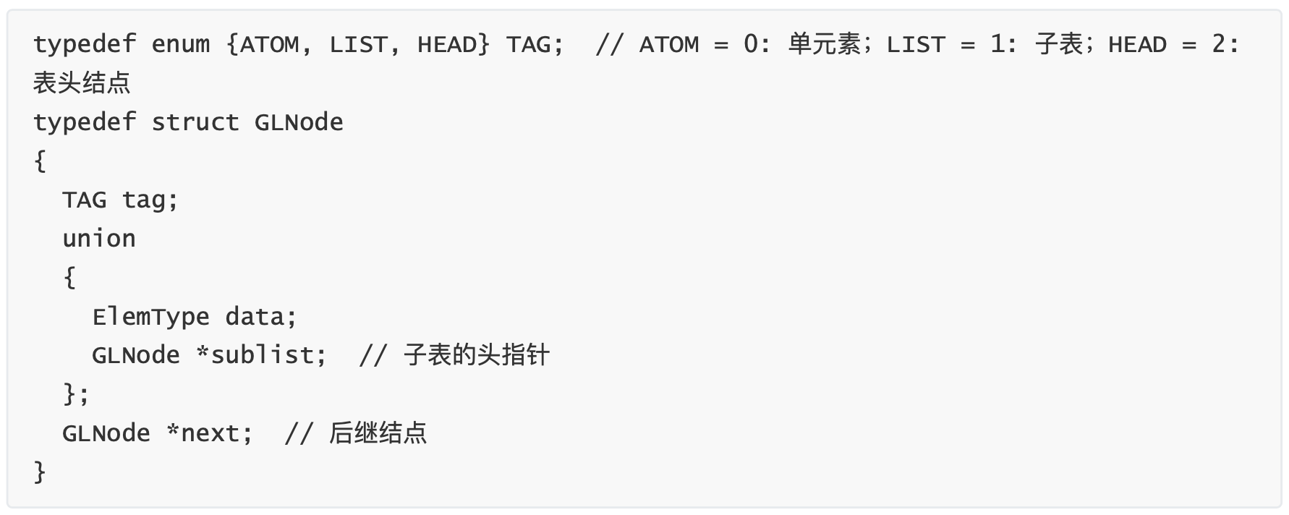
第十二章-作业1
(1) 画出广义表D: (A: (c), B: (e), C: (a, L: (b, c, d)))的图形表示和存储表示。
存储表示的结点定义如下（参照教材P341）：
广义表即为可嵌套的表（每个表元素还可以是表）
数算第十到十二章习题课

Slide 24
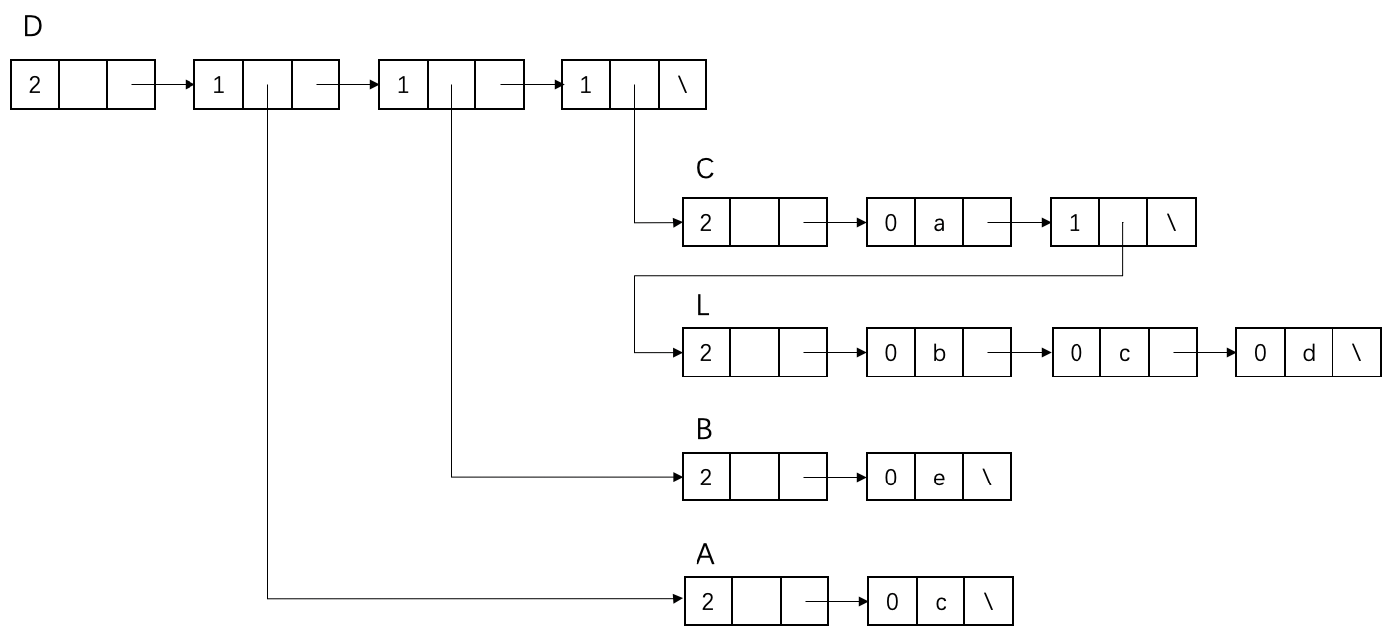
第十二章-作业1
(1) D: (A: (c), B: (e), C: (a, L: (b, c, d)))
D
A
B
C
c
e
a
L
b
c
d
数算第十到十二章习题课

Slide 25
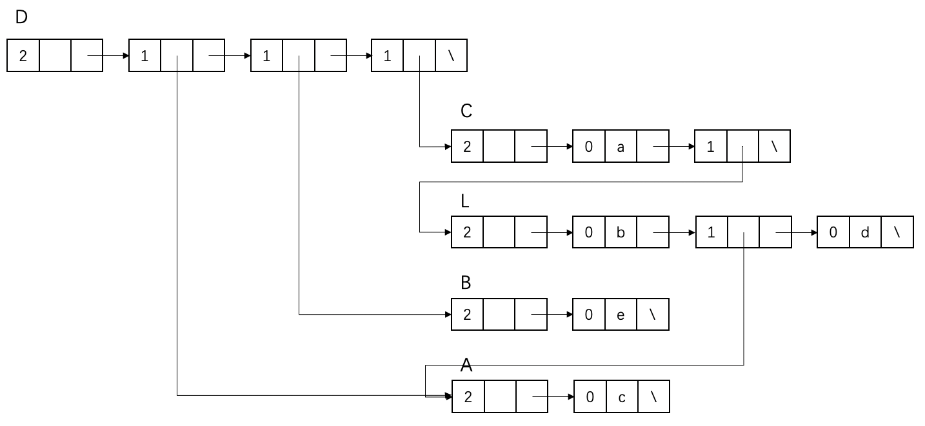
第十二章-作业1
(1) D: (A: (c), B: (e), C: (a, L: (b, c, d)))
D
A
B
C
c
e
a
L
b
d
数算第十到十二章习题课

Slide 26
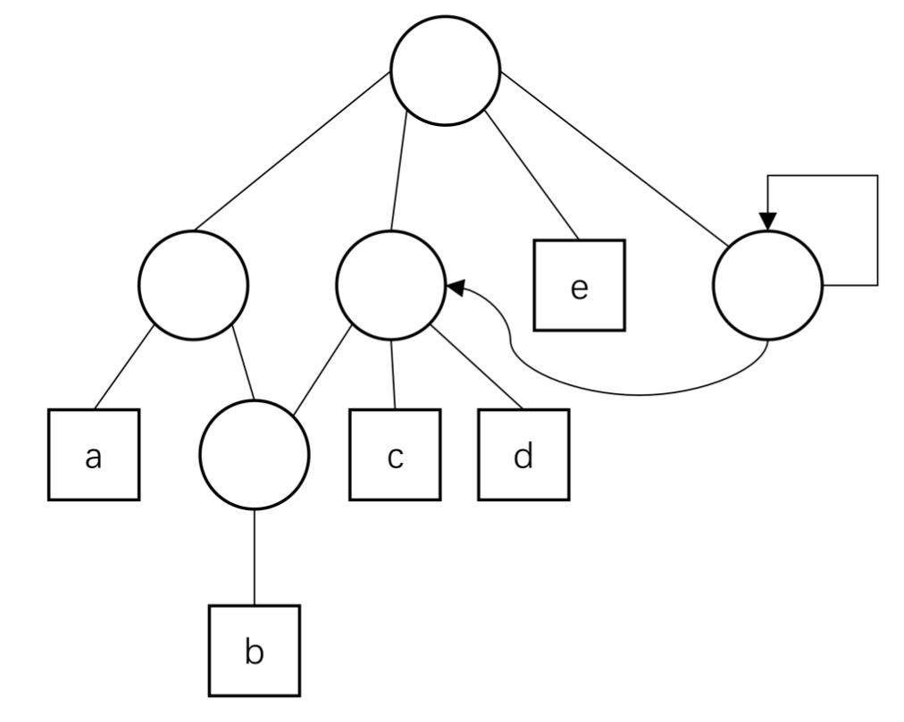
第十二章-作业1
(2)给出以下图形表示，请写出对应的广义表。
((a, L0:(b)), L1: (L0, c, d), e, L2: (L1, L2))
（标号可改变，保持对应关系即可）
数算第十到十二章习题课

Slide 27
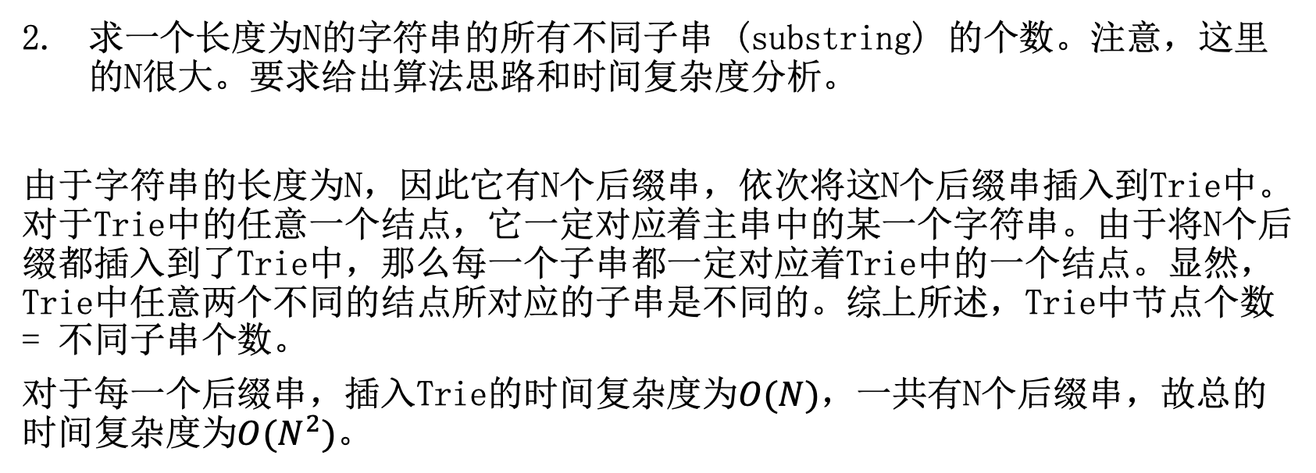
第十二章-作业2
求一个长度为N的字符串的所有不同子串 (substring) 的个数。注意，这里的N很大。要求给出算法思路和时间复杂度分析。
由于字符串的长度为N，因此它有N个后缀串，依次将这N个后缀串插入到Trie中。对于Trie中的任意一个结点，它一定对应着主串中的某一个字符串。由于将N个后缀都插入到了Trie中，那么每一个子串都一定对应着Trie中的一个结点。显然，Trie中任意两个不同的结点所对应的子串是不同的。综上所述，Trie中节点个数 = 不同子串个数。
对于每一个后缀串，插入Trie的时间复杂度为$O(N)$，一共有N个后缀串，故总的时间复杂度为$O(N^{2})$。
数算第十到十二章习题课

Slide 28
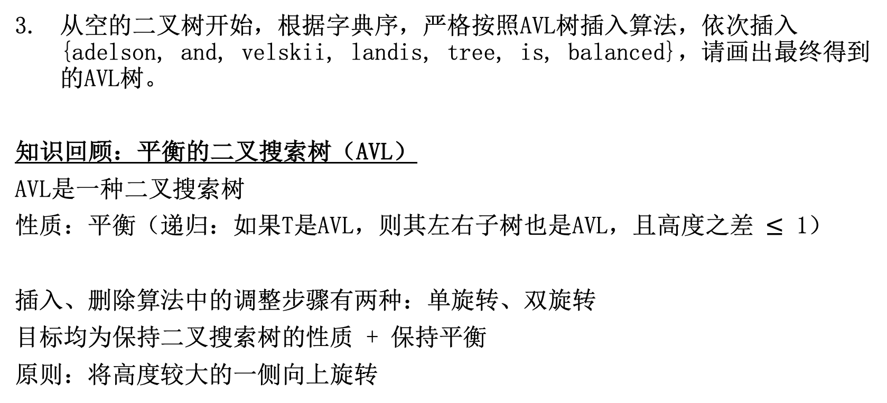
第十二章-作业3
从空的二叉树开始，根据字典序，严格按照AVL树插入算法，依次插入{adelson, and, velskii, landis, tree, is, balanced}，请画出最终得到的AVL树。
知识回顾：平衡的二叉搜索树（AVL）
AVL是一种二叉搜索树
性质：平衡（递归：如果T是AVL，则其左右子树也是AVL，且高度之差 $≤$ 1）
插入、删除算法中的调整步骤有两种：单旋转、双旋转
目标均为保持二叉搜索树的性质 + 保持平衡
原则：将高度较大的一侧向上旋转
数算第十到十二章习题课

Slide 29
第十二章-作业3
adelson
and
and
and
adelson
velskii
adelson
tree
velskii
landis
landis
velskii
tree
is
数算第十到十二章习题课

Slide 30
第十二章-作业3
and
landis
adelson
tree
and
tree
landis
velskii
adelson
is
velskii
is
balanced
数算第十到十二章习题课

